Slide 1
참쌤스쿨 스승의 날
선생님 응원 캠페인
서울 송정초 백지민

Slide 2
스승의 날 선생님 응원 캠페인
선생님들의
출근길을
행복하게 만들어 드려요!

Slide 3
스승의 날 선생님 응원 캠페인
1
종이에 선생님을 위한 다양한 메시지를 적어요.
※ 종이는 8절 도화지나, 120g 이상의 도톰한 A4용지가 좋아요.
2
문구가 잘 보이도록 신경 써서 주변을 꾸며요.
아침 일찍 등교해 선생님들이 출근하시는 현관 바닥에 테이프를 이용하여 붙여요.
3
4
캠페인이 끝난 후, 우리 손으로 다시 수거해요.

Slide 4
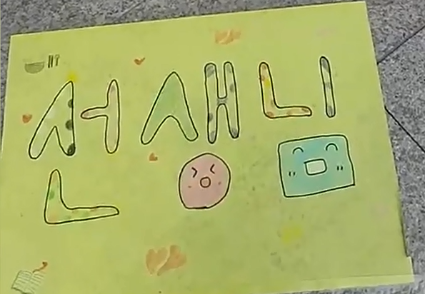
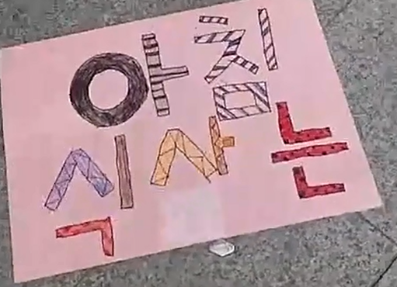
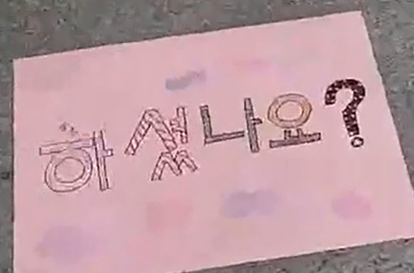
선생님을 위한 메시지를 적어보아요!
메시지
선생님, 아침식사는 하셨어요?
오늘 선생님 말씀 잘 들을게요!
좋은 하루 보내세요!
친구들과 사이 좋게 지낼게요

Slide 5
선생님을 위한 메시지를 적어보아요!
감사
○ ○ ○ 선생님 덕분에 _____를
잘하게 되었어요!
○ ○ ○ 선생님 덕분에 꿈이 생겼어요!
○ ○ ○ 선생님 덕분에 _____과목이 좋아졌어요!
○ ○ ○ 선생님 덕분에 자신감이 높아졌어요!

Slide 6
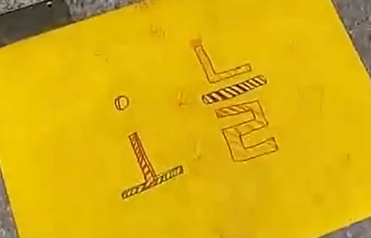
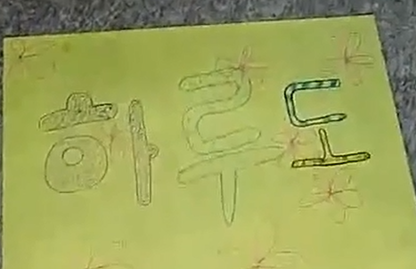
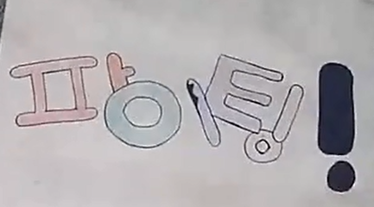
선생님을 위한 메시지를 적어보아요!
응원
선생님, 사랑해요!
선생님, 힘내세요!
선생님, 존경합니다!
선생님처럼 되고 싶어요!

Slide 7
현관 바닥에 붙여요!
주의사항
선생님들이 출근하시며 잘 볼 수 있는 곳이라면 어디든 좋아요!
출근길 이벤트이기 때문에 아침 일찍이나, 전날 늦게 부착해야 해요.
나중에 떼기 쉽게 테이프를 지나치게 많이 사용하지 않도록 해요.

Slide 8
캠페인이 끝난 후 깨끗하게 수거해요!
주의사항
선생님들이 충분히 보셨다면 이제 메시지들을 수거해요.
테이프 흔적이 남지 않도록 꼼꼼히 떼어내요.
떼어내기 전, 기념 사진을 남겨두어도 좋아요.

Slide 9
선생님들께 감사하는 마음을 담아 행복한 스승의 날을 만들어드려요!

